Slide 1
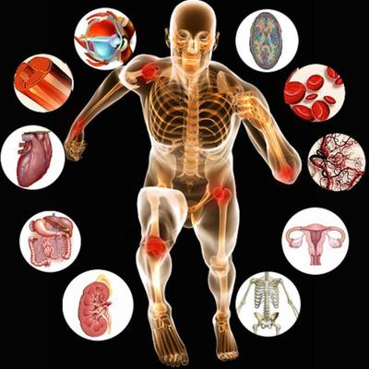
Адам және жануарлар эволюциялық физиологиясының негіздері»
ЛЕКЦИЯ 1
Адам және жануарлар физиология пәнінің мақсаты, міндетті және салалары мен даму тарихы. Қозғыш ұлпалар физиологиясы.

Slide 2
Физиология - тірі ағза мен физиологиялық жүйелердің, ағзалардың, тіндердің, жасушалардың қызметін зерттейтін ғылым.Ол жүйелермен ағзалардың бір-біріне әсерін, өзара байланысын және сыртқы ортамен қарым-қатынасын зерттейді. Физиологияның мәселесі адам ағзасының жұмысын түсіну,оның әр бөлігінің мәнін анықтау, олардың қалай байланысатынын түсіну, олар қалай әрекеттеседі және сол қатынасу нәтижесінде қалай ағзаның жалпы жұмысы атқарылады. Физиология анатомия, циталогия және гистологиямен байланысты.Физика мен химияның жетістіктері физиология үшін өте маңызды.

Slide 3
Физиологиялық зерттеу әдістері[өңдеу]
бақылау;
эксперимент.(тәжірибе);
Бақылау құбылыстың мәнін аша алмайды,сондықтан негізгі әдіс - эксперимент. Ол жіті және созылмалы болады. Вивисексия – тәнтілу. Жетіспеушілігі - көп қан жоғалады, наркоз, жарақат қалыпты қызметті бұрмалай жібереді. Созылмалы эксперимент - қалыпты жағдайда ұзақ уақыт ағза қызметін зерттеуге мәжбүр береді.(фистула әдісі).

Slide 4
Физиология дамуының қысқа тарихы.
Организм қызметтері туралы өз пікірлерін айтқандар - Гиппократ (медицина атасы), Аристотель (бірінші оқытушы)- Ежелгі Рим, Клавдий Гален - эксперименталдық медицинаның негізін қалады. Физиологияның дамуында анатомиядағы табыстар көп әсер етті. А.Везалийдің «Адам денесінің құрылысы туралы» деген кітабы физиологияда көп жаңалықтарды ашуға себеп болды. XVIIғ.ғылыми физиология дамыды. Вильям Гарвей-үлкен қанағу шеңберін ашты, вивисексияны енгізді. М.Мальпиги артерия мен веналардың капиллярлар арқылы байланысатынын көрсетті. Физиологияның дамуына Рене Декарттың рефлексты ашуы өте маңызды болып табылады. XVIII-XIXғғ. Ломоносов масса мен қуат сақталу заңын ашты. Горянинов, Шванн, және Шлейден-ағзаның жасушалардан тұратынын ашты.1859ж. Дарвин эфолюциялық ілімді дүниеге келтірді. XIX және XXғ.физиология аса гүлденуге жетті. Клод Бернар(фр) - қан тамырлары тонусының реттелуінде көміртектік алмасуда жүйке жүйесінің рөлін зерттеді. Организмнің ішкі ортасы туралы түсінік берді. Германияда Дюбуа-Реймон-электрофизологияның негізін қалады. Шерингтон - жұлын физиологиясын зерттеді. Кеннон-вегетативтік жүйке жүйесін зерттеді. Сеченов, Павлов, Боткин, Бехтерев нервизмді дамытты. XIXғ.рефлекторлық доға бөліктерінің рөлі анықталды, жүйке әрекетінің рефлекторлық теориясия, мидың үлкен шарты -шарлар маңызы ашылды. И.М.Сеченов «орыс физиологиясының атасы». Ол қан газдарды тасымалдайтынын ашты. «Ми рефлексі» деген кітап жазды. Идеяларын ары қарай И.П.Павлов дамытты. Ухтомский-доминанта туралы ілімді жасады. И.П.Павлов XV Халықаралық конгрессте (1935)-дүниежүзілік физиологтар атасы деп аталды. Павлов мына бағыттарды зерттеді:
қан айналу;
ас қорту;
жоғарғы жүйке іс әрекеті.

Slide 5
Ол жоғарғы жүйке іс әрекетінің (жжіә) типтері туралы ілім құрды. Павлов шығармашылығының шыңы үлкен ми қыртысының сигналдық жүйелер туралы ілімі.
Павловқа дейін физиологияда аналитикалық тәсіл басымды болса ол синтетикалық бағытты жасады.
''Мұсылман елінен шыққан ғалымдар''
Әбу Насыр Әл Фараби (екінші оқытушы) «дәрігер әрбір ағзаның саулығын анықтау үшін, оның жаратылысының қарай атқаратын қызметін білуге тиіс» - деп жазды. Дәрігерлерге жеті міндет жүктеді. «Адам физиологиясы» оқулығының 13-бетін оқы. Авторы Х.К.Сатбаева,2005ж.). Абу Али ибн Сина(Авицина) «Медицина қағидалары» атты кітап жазған.
Қазақстан физиологиясының іргетасын қалаған А.П.Полосухин.Ол КазМи-да физиология кафедрасын 25жыл меңгерді физиология ғылыми – зерттеу институтын ашып 20ж. директоры болды. Ғылыми бағыты лимфология болды.
Н.У.Базанова- ғалым-физиолог, тұңғыш биология ғылымының докторы, профессор,академик. Еңбектері ауылшаруашылық және жануарлар физиологиясын аса дамытты.
Х.К.Сатпаева -көп жылдар бойы АММИ- да физиология кафедрасының меңгерушісі болды. «Адам физиологиясы» оқулық кітабының авторы.
====Павлов физиологиясының негізгі принциптері.====
Тірі ағза - біртұтас.Онда жасушалар, тіндер, ағзалар, жүйелер әрекеттері байланысты және келісімді де болады.
Организм өзін- өзі реттейтін қасиеті бар. Ол өзіне қажетті нәрселерді алып оған зат алмасудың соңғы өнімдерін бөліп тұрады.
Организм тек қоршаған ортамен тұрақты қатынаста ғана белсенді түрде тіршілік ете алады.
Нервизм принципы - жүйке жүйесінің әсерін ағзаның көптеген әрекеттеріне қаратуға тырысатын физиологиялық бағыт.
Зат алмасу- өмір белгісі және қажетті шарт болып табылады.
Адаптация- органзмнің қоршаған орта әсерлеріне бейімделуі. Ол жеке- жеке физиологиялық жүйелердің қызметтерінің өзгеруіне әкелуі мүмкін.Мысалы, ұзақ уақыт ас рационынында нәруыздар қорытатын ферменттер көбейеді.
Организмнің өзін – өзі реттеуі оның (тірі ағзадан) ерекшелігі болып табылады да қоршаған ортаның әсерлеріне ағзаның тұрақты орнын (тіршілік жағдайына бейімделуін) қамтамасыз етеді.

Slide 6
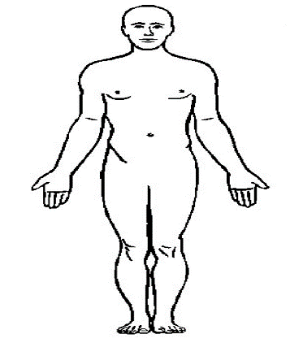
1. АДАМ АҒЗАСЫНЫҢ МҮШЕЛЕР ЖҮЙЕСІНЕ ЖАЛПЫ ШОЛУ
Мүшелер жүйесі – бұл анатомиялық тұрғыда бірлескен, жалпы құрылыс жоспары, шығу тегі және атқаратын қызметтері ортақ мүшелер жинағы.
Лимфа түйіндері
Лимфа тамырлары
Жүрек
Бұлшықеттер
Қаңқа
Қантамырлар
Лимфатикалық
Қанайналым
Тірек-қимыл
Тері
Сезім мүшелері
Жыныс бездері
Жыныс мүшелері
Жабын
Нервтер
Жүйке
Репродуктивтік (жыныстық)
Сілемейлі қабық
Бас ми және жұлын
Эндокриндік
Бөліп шығарушы
Ішкі секреция бездері
Ас қорыту
Тыныс алу
Зәршығару жолы
Тыныс жолдары
Ас қорыту бездері
Өкпе
Ас қорыту жолдары
Бүйрек

Slide 7
Қозғыш құрылымдардың физиологиясы

Slide 8
Жоспары:
Қозғыш ұлпалардың жалпы қасиеті
Қозғыштықтың кезеңдері
Қозғыштықтың өлшемдері
Биопотенциалдар
Жүйке талшықтарының қозуды өткізу механизімі

Slide 9
Физиология
Анатомия
Цитология, гистология, молекулалық биология
,
Қалыпты физиология, Патологиялық физиол огия
Эволюциялық физиология,
Экологиялық физиология
Биохимия,биофизика, радиобиология
Эндокринология, иммунология
Нейрофизиология, психофизиология

Slide 10
Қозғыш ұлпалардың жалпы қасиеті
Тірі организмде ұлпаларды
-Қозғыш
-Қозбайтын деп екіге болінеді.
Қозғыш ұлпаларға: жүйке,қаңқа,жүрек,бірыңғай салалы еттер,сөл бөлетін бездер;
Қозбайтын ұлпаларға:дәнекер ұлпа,шеміршек,тері эпителийлері жатады;
Қасиеттері:
1)Қозу
2)Қозу процесін өткізу
3)Ет ұлпалары үшін жиырылу,ширығу,қатаю.

Slide 11
Қозғыштықтың кезеңдері
1-кезең Абсолюттік рефрактерлік
2-кезең Салыстырмалы рефрактерлік
3-кезең Супернормальдық кезең
4-кезең Субнормальдық кезең

Slide 12
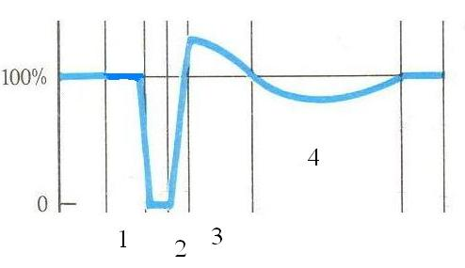
Қозу кезіндегі қозғыштықтың өзгеру кезеңдері
1. Абсолюттік рефрактерлік кезең.
Бұл кезеңде тін ешқандай тітіркендіргішке жауап бермейді.
Бұл кезеңнің ұзақтығы:
- жүйке талшығында – 1-2 мсек;
- бұлшықетте – 4-5 мсек;
- мионевралды синапста – 8-10 мсек.
2. Салыстырмалы рефрактерлік кезең.
Бұл кезеңде табалдырық күшінен жоғары тітіркендіргішке жауап реакциясы туады.
3. Супернормалды кезең.
Бұл кезеңде, тін, табалдырықтан төмен күшкеде жауап береді.
4. Субнормалды кезең.
Бұл кезеңде тіннің қозғыштық қосиеті күрт төмендейді де, табалдырық күшінен жоғары тітіркендіргішке жауап береді.

Slide 13
Қозғыш ұлпаларға тітіркенгіштік, қозғыштық, функционалды жылжымалық (лабильділік) қасиеттері тән.
Тітіркенгіштік деп қозғыш ұлпалардың тітіркендіруге өзіндік сипаты жоқ жалпылама реакциялармен — зат және энергия алмасу үрдісінің өзгеруімен — беретін жауабын айтады. Бұл реакцияларға шектелген сипат тән болады, олар қозғыш ұлпалардың белгілі бір жерінде шоғырланады, оның басқа учаскелеріне таралмайды.
Қозғыштық, деп қозғыш ұлпаларының тітіркендіруге таралатын әрекет потенциалымен — тітіркеніспен (импульспен), арнаулы өзіндік реакциялармен жауап беруін айтады. Қозғыштық тек жануарлар ұлпасына ғана тән қасиет. Бұл қасиет ерекше белсенді күй — қозу үрдісінің туындауына себепші болады.
Қозу үрдісі шектеулі немесе таралмайтын және таралатын болып бөлінеді. Шектелген қозу түрін Н.Е.Введенский ашқан. Қозудың бұл түрі тітіркендіргіш күші табалдырықтан төмен болған жағдайда туындайды. Мұндай кезде ұлпаның қозған учаскесінде әлсіз теріс электр заряды пайда болады да, ол жан-жағына декрементті түрде (өше) жайылады. Сондықтан, бұл потенциал ұлпа бойымен таралмай, бірнеше миллиметрден соң өшіп қалады. Тітіркендіргіш күші табалдырықтан жоғары болған жағдайда әрекет тогы пайда болып, қозу толқыны декрементсіз (өшпей) ұлпа бойымен жеке тітіркеніс түрінде таралады.

Slide 14
Қозу - түрлі физикалық, химиялық, функционалдық өзгерістер жиынтығынан тұратын, тек тірі ұлпаларға, тірі организмге тән, қозғыштық қасиет негізінде дамитын күрделі биологиялық процесс. Организмде қозғыштық қасиет жойылса, клеткалардың қызметі бұзылып, тіршілігі тоқтайды. Қозғыштық - тірі организмдердің тітіркендіруге арнаулы өзіндік реакциямен, таралатын әрекет потенциалымен (тітіркеніспен) қайтаратын жауабы. Қозу процесіне әр түрлі өзіндік және жалпылама белгілер тән. Мысалы, қозған ұлпада зат алмасу процесі күшейеді, оның химиялық құрамы мен физикалық-химиялық қасиеттері сандық және сапалық өзгерістерге ұшырайды.
Бұлшық ет пен жүйкелер қозғанда мембранада жайыла таралатын электр заряды пайда болады. Осымен байланысты клетка мембранасы арқылы электр зарядының өзгеруі қозу процесінің бір белгісі болып табылады. Қозудың өзіндік белгісі әрбір мүшенің өзіне тән әрекетімен бейнеленеді. Мысалы, қозған бұлшық ет талшықтары жиырылады, без ұлпалары – сөл бөледі, жүйке талшықтарында импульс пайда болады.
Қозу – толқын тәрізді таралатын процесс. Ұлпаның бір жерінде пайда болған қозу оның басқа бөліктеріне жайыла таралады. Бұлшық ет пен жүйке ұлпаларда қозу электрлік жолмен, әрекет потенциалы түрінде таралады. Ұлпаның бір клеткасында немесе бір телімінде пайда болған әрекет потенциалы оның басқа бөліктерін тітіркендіреді.
Клетканың мембранасының сыртқы және ішкі потенциал айырмашылығын физиологиялық жағдайына сай тыныштық (мембраналық) немесе әрекет потенциалы дейді.

Slide 15
Функционалды жылжымалық, немесе лабильділік, деп ұлпада дара қозу тітіркенісінің пайда болып және басылып (аяқталып) үлгеру шапшандығын айтады. Қозу толқынының ұзақтығы толық (абсолютті) рефрактерліктің созылу мерзіміне тәуелді болады және ол ұлпадағы физиологиялық және биохимиялық үрдістердің шапшандығын, қарқындылығын бейнелейді. Сондықтан, жеке қозу толқынын тудыратын үрдістер неғұрлым шапшаң жүрсе, соғұрлым лабильділік жоғары болады, демек ұлпада белгілі мерзім ішінде туындап және өшіп үлгеретін қозу толқынының саны көп болады. Лабильділік 1 с ішінде тітіркендіруге жауап ретіне пайда болып үлгеретін қозу толқынының санымен өлшенеді.
Лабильдік тірі құрылымның физиологиялық күйіне байланысты құбылып отырады. Әрекет үстінде лабильділіктің бастапқы деңгейімен салыстырғанда жоғарылай немесе төмендей өзгеруін А.А.Ухтомский ырғақ игеру деп атаған. Ырғақ игеру организмнің жеке мүшелері қызметінің арасындағы үйлесімдіктің негізі болып табылады. Ұлпа әрекеті үшін тиімді тітіркендіру ырғағын оптимальды ырғақ деп атайды. Ұлпаны мұндай ырғақпен тітіркендіргенде әрбір жаңа тітіркеніс рефрактерліктің экзальтация кезеңіңде туындайды да, мықты жауап реакциясын тудырады.
Тітіркендіргіш жиілілігі оптимальды ырғақтан асып кетсе, тірі құрылымның жауап реакциясы нашарлайды. Тітіркендірудің мұндай ырғағын пессимумдік ырғақ деп атайды. Пессимум — тітіркендіру жиілігі лабильділік шегінен асып кеткенде байқалады. Мұндай жағдайда бірінші тітіркендіргіш әсерімен ұлпа қозады да, келесі тітіркендіргіш әсері оның толық рефрактерлік күйге өткен кезімен сәйкес келеді. Сондықтан, келесі тітіркендіргіштерге жауап қайтарылмай, рефрактерлік күй тереңдей түседі. Осыдан жиі ырғақты тітіркендіргіштер ұлпаның лабильділігін төмендете түседі де, қозу үрдісі емес, керісінше, тежелуді тудырады.
Оптимум және пессимум құбылыстары барлық ұлпаларға тән жалпы биологиялық қасиет. Бапты (оптимальды) тітіркендіру ұлпалар реакциясына жағымды ықпал жасаса, күші, жиілілігі, әсер мерзімі шекпен артып кеткен тітіркендіргіштер жеткіліксіз (пессимальды) реакциялар тудырады.

Slide 16
Организмнің функцияларының реттелуі
Н.М.Амосов реттелуші жүйенің төрт түрін жіктейді:
Жүйкелік реттелуі:Рефлекс, рефлекстік доға ОЖЖ-нің қатысуымен жатады
2. Гуморальдық реттелуі: Қандағы химиялық заттардың қатысуымен
3. Метаболикалық реттелуі: зат алмасу өнімдері арқылы ағзалардың өзара әрекетін қамтамассыз ету;
4. Эндокринндік реттелу: гормондар арқылы белсендіріледі.

Slide 17
Қозғыш ұлпалар үш түрлі физиологиялық күйде — физиологиялық тыныштық, қозу және тежелу болуы мүмкін.
Физиологиялық тыныштық деп жеке ұлпалар мен мүшелердің өздеріне тән әрекетін байқатпаған күйін айтады. Мысалы, бұлшық ет жиырылмаса, без сөл бөлмесе т.с.с, оларды тыныштық күйде деп есептейді.
Қозу деп тітіркендірудің нәтижесінде жеке ұлпалар мен мүшелердің өзіне тән әрекетті атқаратындай белсенді жағдайға келуін айтады. Қозу түрлі физика-химиялық, функционалдық өзгерістер жиынтығынан тұратын күрделі биохимиялық реакция.
Тежелу - тірі құрылымдар әрекетінің бәсеңдеуімен сипатталатын ерекше биологиялық күй. Тежелу үрдісі де тірі ұлпаның тітіркендіргіштерге белсенді реакциясы нәтижесінде туындайды. Тежелу сыртқы белгілері жағынан физиологиялық тыныштыққа ұқсас. Бұл екі күй де ұлпалар мен мүшелер әрекетінің тиылуымен сипатталады. Бірақ тыныштық күй мен тежелудің арасында зор ішкі айырмашылық бар: тежелу кезінде ұлпалар мен мүшелердің қозғыштығы, лабильділігі күрт төмендейді, теріс шыңды потенциал тіркеледі. Тежелу қозу үрдісімен бірлесе отырып тірі құрылымдардың сыртқы орта жағдайларына бейімделуін қамтамасыз етеді.

Slide 18
Қозу дамуы кезінде ұлпалардың қозғыштық қасиетінде сатылы өзгерістер байқалады. Ұлпадағы деполяризация нәтижесінде шектеулі қозу пайда болған кезде аз мерзімге қозғыштық жоғарылайды. Шектелген қозу таралатын қозуға айналғанда, натрий иондары жасуша ішіне көп мөлшерде еніп кетеді де, әрекет потенциалының шыңы (спайк) туындайды. Осы сәтте ұлпаның қозғыштығы күрт төмендейді, оның тітіркендіруге сезімталдығы жоғалады, қосымша тітіркендіруге жауап реакция болмайды. Қозудың дамуының бұл сатысын толық (абсолюттік) рефрактерлік кезеңі дейді. Абсолюттік рефрактерлік кезеңі әрекет потенциалының өрлеу кезімен сәйкес келеді де, жылы қанды жануарлардың миелинді жүйке талшықтарында 0,5-1 мс, бұлшық етте -2,5-3 мс, ал жүрек еттерінде — 300-400 мс уақытқа созылады.
Қозудың осы кезеңінен кейін ұлпалардың қозғыштығы біртіндеп бастапқы қалпына келеді — салыстырмалы рефрактерлік кезеңі басталады. Ол реполяризациямен — әрекет потенциалы шыңының төмендеп, оның іздік реполяризацияға айналған кезеңімен сәйкес келеді. Бұл кезеңде жүйке талшықтарында 1-10 мс, ал ет талшықтарында — 30 мс дейін созылады. Осыдан соң экзальтация кезеңі деп аталатын қозғыштықтың жоғарылау кезеңі басталады. Мерзім жағынан бұл кезең іздік реполяризацияның соңымен сәйкес келеді. Экзальтация сатысының ұзақтығы жүйкеде — 20 мс, бұлшық етте -50 мс шамасыңда. Экзальтация сатысынан соң субнормалы саты басталады, ол іздік гиперреполяризациямен сәйкес келеді. Бұл кезеңде ұлпалар қозғыштығы тыныштық сатысымен салыстырғанда төменірек болады.

Slide 19
Клетканың мембранасының сыртқы және ішкі потенциал айырмашылығын физиологиялық жағдайына сай тыныштық (мембраналық) немесе әрекет потенциалы дейді.
Мембраналық потенциал дегеніміз - тыныштық физиологиялық жағдайында клетканың мембранасының сыртқы және ішкі потенциалдардың арасындағы айырмашылық. Мембраналық потенциалдың пайда болуы клетканың ішінде және сыртындағы сұйықтықта орналасқан иондарының концентрациясына байланысты. Қалыпты жағдайда клетканың мембранасының сыртқы беті «оң», ішкі беті «теріс» зарядталған.
Тітіркендіргіштің әсерінен қозу процесі пайда болған сәтте туатын потенциал – әрекет потенциалы деп аталады. Ұлпа қозған мезгілде мембраналық потенциал әрекет потенциалға айналады. Осы уақытта мембрананың ішкі және сыртқы бетіндегі зарядтары қарама-қарсы өзгереді. Әрекет потенциалы пайда болғанда клетканың мембранасының сыртқы беті «теріс», ішкі беті «оң» зарядталады. Заряды өзгерген потенциал күшейіп, ең жоғары «шың» (спайк) дәрежесіне жетеді. Потенциалдың «шың» дәрежесі әрекет потенциалының мөлшерін көрсетеді. Одан әрі потенциал қайта төмендеп мембраналық потенциал бастапқы қалпына келеді. Мембраналық потенциалдың жоғалып барып қайта көтеріліп «шың» дәрежесіне жету кезеңін әрекет потенциалының деполяризация кезеңі деп атайды, ал әрекет потенциал қайта төмендеп мембраналық потенциалдың бастапқы қалпына келген мерзімді реполяризация кезеңі деп аталады. Әрекет потенциалының реполяризация кезеңінде «із» потенциалдары байқалады. Реполяризация кезеңінің соңында потенциалдың күшеюін гиперполяризация дейді. Гиперполяризациядан соң мембраналық потенциал қайтадан алғашқы қалпына келеді.

Slide 20
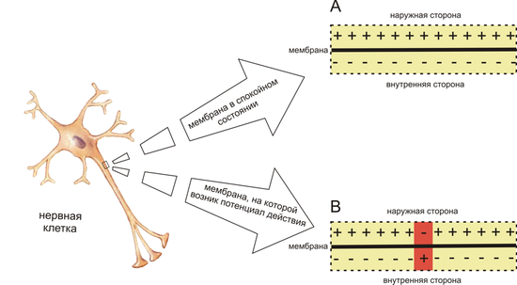
Әрекет және тыныштық потенциалдары

Slide 21
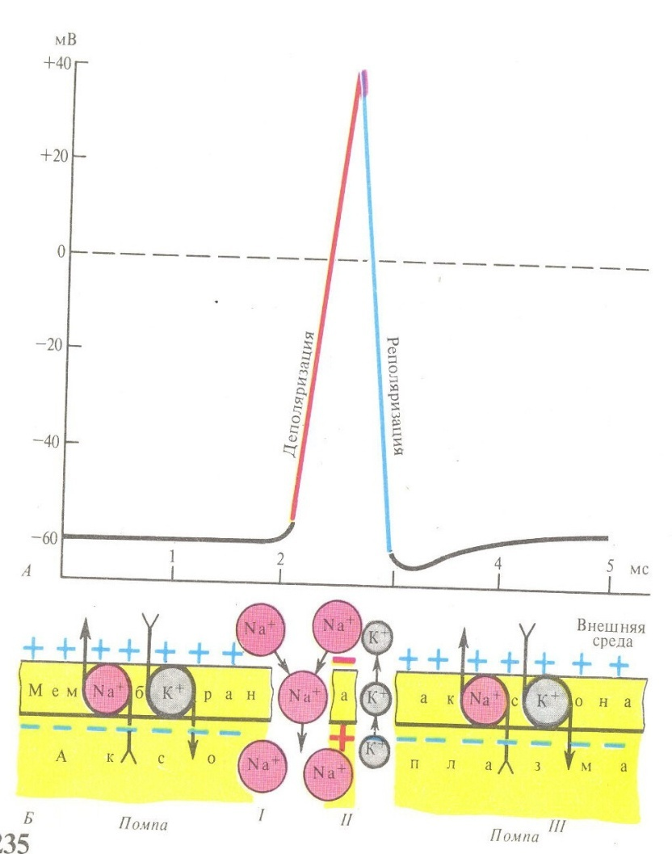
Әрекет потенциалы
Әрекет потенциалы – бұл қозу кезеңіндегі мембраналық потенциалдың тербелісі (мембрана зарядтары өзгереді).

Slide 22
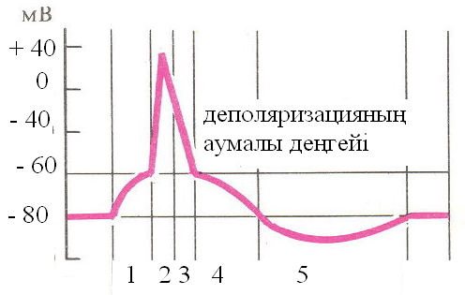
Әрекет потенциалы кезеңдері
1. Жергілікті жауап.
2. Деполяризация.
3. Реполяризация.
4. Теріс іздік потенциал.
5. Оң іздік потенциал.

Slide 23
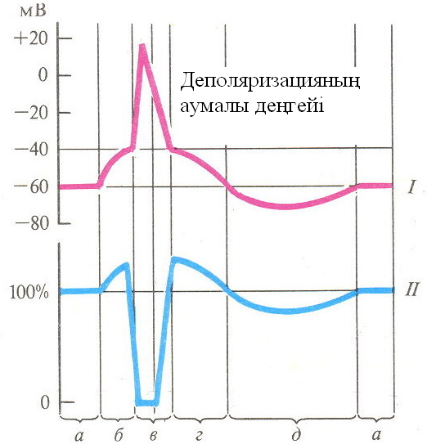
Әрекет потенциалы мен тін қозғыштығы кезеңдерінің ара қатынасы
І - әрекет потенциалы.
ІІ - тін қозғыштығы.

Slide 24
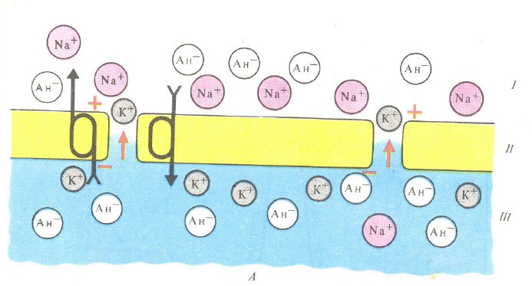
Мембраналық потенциал
Мембраналық потенциал – бұл жасуша мембрана беті мен оның протоплзамасы арасындағы потенциалдар айырмасы.
Мембрананың сыртқы беті «+» зарядталған;
Мембрананың ішкі беті «-» зарядталған.
Бұлшықет талшығының мембраналық потенциал мөлшері: – 60 - – 90 мв.

Slide 25
Әрекет потенциалының кезеңдері
Мембраналық потенциалдың, жоғалып барып қайта көтеріліп “шың” дәрежесіне жету кезеңін әрекет потенциалының деполяризация кезеңі деп атайды. Бұдан соң ӘП-ы төмендеп, біртіндеп МП мөлшері мен заряды бұрынғы қалпына келеді. Бұл мерзімді ӘП-ның реполяризация кезеңі дейді. Көбінесе жүйке талшықтарындағы әрекет потенциалының реполяризация кезеңінде “із” потенциалдары байқалады. Із потенциалы “теріс” және “оң” болып екіге бөлінеді. Реполяризация аяқталуға жақындаған сәтте әрекет потенциалының әрі қарай төмендеуі тоқтап белгілі бір деңгейде 15 мс-тей кідіреді. Бұл мезгілде потенциал мөлшері МП-дан төменірек, яғни мембрана аздап деполяризация жағдайында болады. Сондықтан бұл потенциалды теріс із потенциалы деп атайды. Бұдан әрі реполяризация аяқталып мембраналық алғашқы қалпына жетеді де, оның оң заряды біраз уақыт 15 мв шамасындай күшейеді. Осы реполяризация кезеңінің соңында потенциалдың күшеюін гиперполяризация дейді. Гиперполяризациядан соң МП қайтадан алғашқы қалпына келеді.

Slide 26
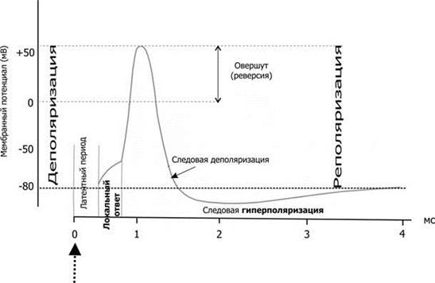
1 сурет.Мембраналық потенциал мен әрекет потенциалының өзгерісі.
Суреттің төменгі бөлігіндегі көлденең бағыттаушы – қоздырушы стимулдың пайда болу сәті,
80 мВ —белгісінде МП бастапқы деңгейі.

Slide 27
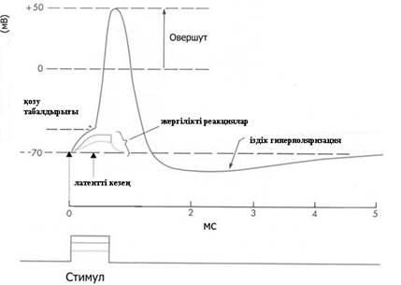
2 сурет.Мембраналық потенциал мен әрекет потенциалы.
70 мВ — белгісінде МП бастапқы деңгейі; қозу табалдырығының мәні суреттің сол жақ бөлігінде бағыттаушымен көрсетілген, МП-дың бастама алды өзгерістерінің мәліметтері көрсетілген.

Slide 28
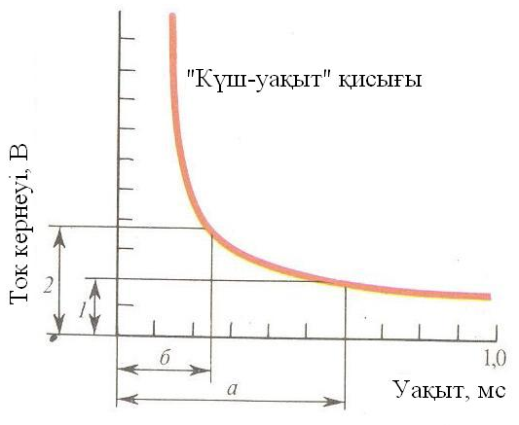
«Күш – уақыт» қисығы
(Гоорвег, 1892 ж.; Вейс, 1901 ж.; Лапик, 1909 ж.)
1 – реобаза;
2 – екі реобаза.
а – пайдалы уақыт;
б – хронаксия.

Slide 29
Қозғыштықтың өлшемдері
1. Қозу табалдырығы – қозу үрдісін (яғни минималды жауап реакциясын) тудыратын тітіркендіргіш күшінің ең аз мөлшерін айтады.
- Реобаза – қозу тудыратын токтың минималды күші (Вольт).
2. Пайдалы уақыт – табалдырық күшпен әсер еткенде қозуды тудыратын ең аз уақыт.
3. Хронаксия – тінді қоздыратын екі реобазаға тең күш әсерінің ең қысқа уақыты.
4. Аккомодация – қозғыш тіннің ток күші үдеуіне бейімделуі. Күш үдеуінің ең аз уақытымен өлшенеді.
5. Лабилдік – тітіркендіру жиілігіне сәйкес бір секунд ішінде пайда болатын қозудың ең жоғарғы (максималды) санын айтады.
- жүйке тіні: - 500-1000 имп/сек;
- абсолюттік рефрактерлік кезеңі – 1-2 мсек.
- бұлшықет: - 250-330 имп/сек;
- абсолюттік рефрактерлік кезеңі – 4-5 мсек
- синапс: - 100-125 имп/сек;
- абсолюттік рефрактерлік кезеңі – 8-10 мсек.

Slide 30
ҚОЗҒЫШ ТКАНЬДЕРДІҢ ҚАСИЕТІ ЖӘНЕ КӨРСЕТКІШТЕРІ
ЖӘНЕ ОЛАРҒА СИПАТТАМА
Қасиеті | Көрсеткіштері
1. Қозғыштық – қозу қабілеттілігі. | Тітіркену табалдырығы, реобаза, хронаксия, абсолюттік, рефректорлық кезеңнің ұзақтығы, аккомодация жылдамдығы.
2. Өткізгіштік – қозуды өткізу қабілеттілігі ӘП өткізу. | ӘП өткізу жылдамдығы нервте 120 м/сек немесе сағатына 600 км.
3. Жиырылғыштық – қозу кезіндегі күші мен қуаттың даму қабілеттілігі. | Күшінің максималды көрсеткіші қуаты қозу кезінде.
4. Лабильдік нерв-функционалды қозғалғыштың белгілі ырғақпен белсенділік қабілеттілігі. | Белгілі уақытта максималды қозғыштық саны, мысалы, нерв 1сек. 1000 ӘП шығара алады.
5. Секрет бөлу қабілеттілігі (медиатор). | Бөлшектің, секреттің мөлшері, көлемі.

Slide 31
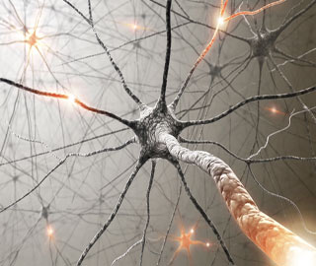
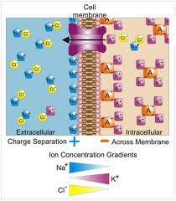
Қозғыш ұлпалардың физиологиясы. Қозу - Ұлпаның тітіркендіргіш әсеріне арнайы және бейарнамалы реакциямен жауап беретін физиологиялық процесс. Қозғыш ұлпа дегеніміз қозуға қабілетті ұлпаларды атайды. Қозғыш ұлпалардың 3 түрі бар: 1. Жүйкелік - жүйкелік серпіністерді тасымалдау қызметін атқарады. 2. Бұлшықеттік – тітіркендіргіш ұлпаның жиырылуы мен босаңсуы. 3. Бездік – сөл бөлу қызмет атқарады.
.
Қозғыш ұлпалардың қасиеттері: Қозғыштық – осы үш ұлпаның қозуға қабілеті. Өткізгіштік – ұлпаның серпіністерді тасымалдауы. Мысалы: Жүйке.Жиырылғыштық – ұлпаның тітіркендіргіш әсерінен жиырылуы және босаңсуы. Тітіркендіргіштік – тітіркендіргіш әсеріне ұлпаның жауап беру қасиеті. Лабильділік немесе қызметтік қимыл – ұлпаның қызметтік тұрақсыздығы.
Мембраналық және әрекет потенциалы. Мембраналық немесе тыныштық потенциалы – тыныштықтағы жасуша мембранасының ішкі және сыртқы потенциалдар айырмасы. Натрий-калий насосына байланысты

Slide 32
Биопотенциалдар
Мембраналық потенциалдар
Локальді жауап потенциалы
Әрекет потенциалы
Із потенциалы
Постсинапстық қоздыру потенциалы
Тежеуші потенциалдар

Slide 33
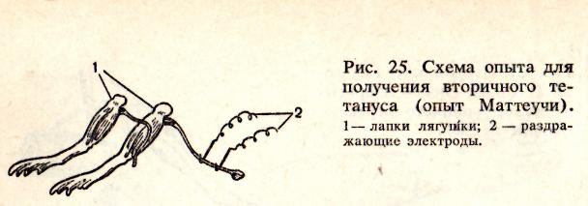
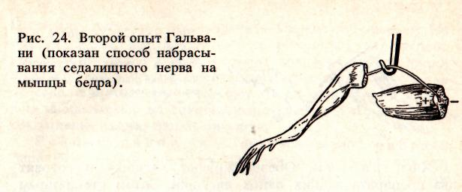
Қозғыш ұлпалардың биоэлектрлік құбылыстары. Қозғыш ұлпалардың биоэлектрлік құбылысын 18 ғ. соңында Гальвани дәлелдеген. Осы уақытқа дейін Гальванидің 2 тәжірибесі: металды және металсыз тәжірибелері белгілі болды.
Гальванидің шәкірті Маттеучи көлбақаның артқы аяқтарынан екі жүйке-бұлшықеттік препарат жасайды. Екінші препараттың жүйкесін 1-ші препараттағы бұлшықетке салады да, электр тогымен тітіркендіреді. Осы кезде екі препараттың бұлшықеттері жиырылғандығын анықтайды.
Қозғыш ұлпалардағы биоэлектрлік құбылыстың бар екендігін кейіннен дәлелдеген Келликер болды. Ол бір бақаның жүрегін оқшаулап алса, екінші бақаның артқы аяқтарынан жүйке-бұлшықеттік препарат жасайды. Жүрекке тікелей жүйке-бұлшықеттік препараттың жүйкесін салғанда, бұлшықеттің жиырылғандығын байқайды.

Slide 34
Жүйке талшықтарының қозуды өткізу механизімі
Қозуды өткізу - мембрананың қызметі. Миелинді және миелинсіз жүйке талшықтарының қозуды өткізу механизмі бірдей емес. Миелинсіз талшықта қозу процесі оның тітіркендрген жерінен қасындағы жерге, одан әрі қарай үздіксіз, өте жай жылжиды. Ал миелин қабығы бар жүйкеде теріс заряд бір Ранвье үзілісінен екіншісіне секіріп өтеді. Миелинсіз талшықтан қозу процесінің өтуін талқыласақ, алдымен тітіркендіргіш әсері орнында қозу процесі (ӘП)-деполяризация пайда болады. Бұл жердегі мембрананың Na⁺ ионына өтімділігі күшейгендіктен сыртқы беті теріс зарядталады да, ішкі беті оң зарядқа ие болады. Жүйке талшығының қозбаған жеріндегі мембрана әдеттегідей сыртқы бетіндегі оң зарядын, ішкі жағындағы сол зарядын сақтап қалады.

Slide 35
Қозуды өткізу заңдылықтары
Жүйке арқылы қозудың өтуіне (таралуына) тән бірнеше ерекшеліктер бар.
Физиологиялық және анатомиялық тұтастылық.Жүйке талшығы морфологиялық функциональдық зақымданбаған, сау болуы керек. Мұны жүйке талшықтың анатомиялық және физиологиялық біртұтастылық заңы деп аталады. Егер талшықты кесіп қиса немесе оның бір бөліміне жоғарғы не төменгі температурамен, немесе улы заттармен, анестетиктермен әсер етсе ол арқылы қозу өтпейді. Мысалы, жергілікті анестетиктердің (новокаин, лидокаин және т.б.) әсері потенциалға тәуелді Na⁺‑каналдарының тосқауылына негізделеді. Сезгіш жүйке талшықтарының физиологиялық тұтастығының бұзылуы анестезияны (сезгіштіктің жойылуы) тудырады.
Қозудың екі бағытта өткізу.Жүйке талшығы қозуды екі бағытта да өткізе алады. Бұл заңдылықты 1877 жылы өз тәжірибесінде орыс гистолог және физиолог. А.И. Бабухин дәлелдеген.
Қозуды оқшауланған түрде өткізу. Жүйке бағаналары әдетте көптеген жүйке талшықтарының құралған. Онда қозғалтқыш, сезгіш және вегетавтивтік жүйке талшықтары болады, бірақ оның әрбіреуінен өтетін әсер ету потенциалы көршілестерге өтпейді. Мұндай жүйке талшықтарының ерекшелігі келесілерге негізделеді: жеке жүйке талшықтары мен олардың шоқтарын қоршап тұратын қабықтың болуымен (нәтижесінде қозу бір талшықтан екінші талшыққа өтпейді); жасуша аралық сұйықтықтың қарсы тұруы (талшықтар арасындағы сұйықтық аксондардың мембраналарына қарағанда тоққа аз тосқауыл қояды, сондықтан тоқ талшықтар арасындағы кеңістіктерде ашылып көршілес талшықтарға жетпейді). Осыған орай бір жүйке өзіндегі әр түрлі талшықтар арқылы түрлі шеткі мүшелерге импульстер жеткізіп, олардың қызметін өзгертеді. Мәселен, кезеген жүйке көкірек қуысындағы барлық мүшелерді, құрсақ қуысындағы көптеген мүшелерді жабдықтайды.
Жүйке талшығының салыстырмалы қажымайтындығы. Егер жүйке-ет препаратын ұзақ уақыт ырғақты тітіркендірсек, біраздан кейін ет шаршап, жиырылуын тоқтатады, ал жүйке қозу өткізу қабілетін жоғалтпайды. Бұл қасиетті 1883 жылы Н.Е.Введенский байқаған.

Slide 36
Қозғыштықтың өлшемдері
Әсердің пайдалы уақыты. Тітіркендіргіш күші мен әсердің ұзақтығы арасындағы байланысты Дж Гоорвег пен М. Вейсс қисық сызық арқылы көрсетті. Ол ‘’күш пен уақыт’’ сызығы деп аталады.
Хронаксия. Хронаксия деп ұлпаны қоздыратын реобазаға тең күш әсерінің ең қысқа уақытын айтады.
Аккомодация жылдамдығы. Аккоммодация (лат.бейімделу). Аккомодация жылдамдығы ұлпаның қозғыш дәрежесін анықтайды.
Лабилдік. Лабилдік (лат.-құнақылық, тұрақсыздық ). Лабилділік деп тітіркендіру санына сәйкес 1 секунд ішінде пайда болатын қозудың ең жоғарғы санын айтады.

